Slide 1

Из опыта работы по организации проектной деятельности обучающихся на примере образовательного проекта
«Неизвестные страницы и герои Северной войны: о чем не рассказывают школьные учебники истории»
Проектная деятельность:
тематика и практическая значимость для обучающегося
Киримова Надежда Павловна,
учитель истории и обществознания
НОУ гимназии «Школа бизнеса»
г. Сочи

Slide 2
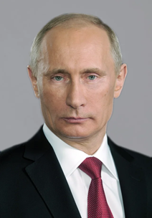
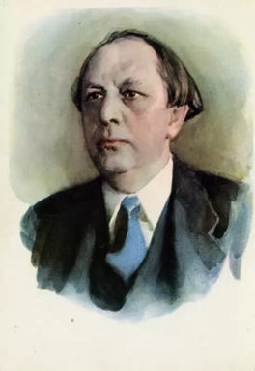
АКТУАЛЬНОСТЬ
«Мы должны строить свое будущее на прочном фундаменте, и такой фундамент – патриотизм, ничего лучшего пока не придумали»
(В.В. Путин)
«Патриотизм – это не значит только одна любовь к своей Родине. Это гораздо больше... Это — сознание своей неотъемлемости от Родины и неотъемлемое переживание вместе с ней её счастливых и её несчастных дней»
(А.Н. Толстой)

Slide 3
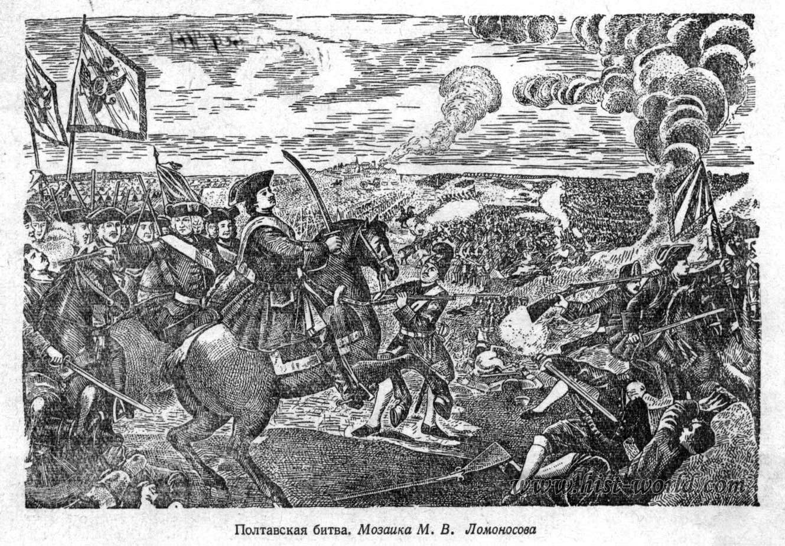
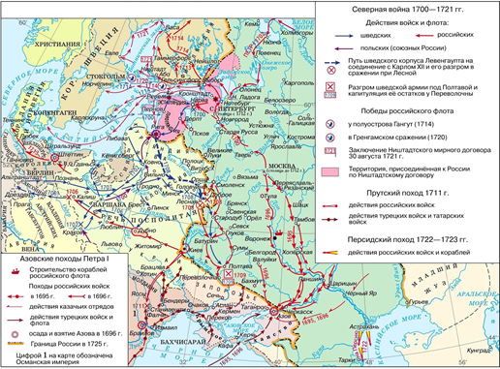
АКТУАЛЬНОСТЬ
ВЕЛИКАЯ СЕВЕРНАЯ ВОЙНА
1700-1721

Slide 4

Учебный проект
«Неизвестные страницы и герои Северной войны: о чем не рассказывают школьные учебники истории»
Цель проекта:
способствовать формированию у обучающихся чувства ответственности и долга перед Родиной через изучение малоизвестных событий и героев Северной войны.

Slide 5
Планируемые результаты нацелены на формирование у обучающихся:
представлений о малоизвестных событиях и героях Северной войны;
осознанного, уважительного отношения к истории родной страны;
познавательных интересов на основе развития интеллектуальных и творческих способностей;
умения планировать и выполнять учебное исследование и учебный проект, используя оборудование, модели, методы и приёмы, адекватные исследуемой проблеме;
умения использовать различные приёмы поиска информации в Интернете, анализировать результаты поиска.
умения использовать компьютерные технологии для решения информационных и коммуникационных учебных задач, таких как: написание докладов, рефератов, создание презентаций и др.
умения владеть диалогической формой коммуникации; договариваться о правилах и вопросах для обсуждения в соответствии с поставленной перед группой задачей.

Slide 6
Учебный проект
«Неизвестные страницы и герои Северной войны: о чем не рассказывают школьные учебники истории»
Участники проекта: обучающиеся 8-х классов.
Тип проекта: информационно-поисковый, краткосрочный.
Срок выполнения проекта: 2 недели (от окончания изучения Северной войны (урок по теме: «Победы на море. Ништадтский мир») до обобщающего урока по теме «Россия в эпоху преобразований Петра I»).

Slide 7
Этапы реализации проекта
№ | Название этапа | Содержание деятельности |  | Результат
 |  | учителя | обучающихся
1. | Начальный этап: планирование деятельности | Погружает обучающихся в проблемную ситуацию, направляет деятельность обучающихся по определению целей, задач и тем (направлений) проекта и проектного продукта, организует работу по формированию творческих групп. | Предлагают решения проблемы, определяют цели, задачи, направления проекта, формат проектного продукта, критерии оценивания. Распределяются в творческие группы, планируют деятельность, распределяют обязанности. | Список творческих групп, перечень тем. Техническое задание/план реализации проекта с указанием ответственных в группах.

Slide 8
Этапы реализации проекта
№ | Название этапа | Содержание деятельности |  | Результат
 |  | учителя | обучающихся
2. | Основной этап: создание проектного продукта и его презентация. | Организует деятельность обучающихся по созданию проектного продукта: помогает в подборе источников, консультирует в вопросах отбора искомой информации и ее анализа, контролирует промежуточные результаты деятельности. Организует итоговое занятие в форме научно-практической конференции для презентации проектов. | Осуществляют деятельность в рамках распределенных обязанностей в группе: анализ источников и найденной информации, ее обобщение в виде проектного продукта. Подготавливают тезисы доклада и презентацию для представления проекта. | Проектный продукт. Текст (тезисы) доклада для защиты. Мультимедийная презентация.

Slide 9
Этапы реализации проекта
№ | Название этапа | Содержание деятельности |  | Результат
 |  | учителя | обучающихся
3. | Завершающий этап: подведение итогов, рефлексия. | Организует деятельность по подведению результатов проекта и рефлексии. | Осуществляют оценку проектов, самоанализ своей деятельности. | Листы взаимооценки. Карта самоанализа и др.
Номинации:
«Лучшее исследование», «Лучший доклад», «Лучшая презентация», «Научный поход», «Творческий подход» и др.

Slide 10
Направления (темы) проектов
• Забытый подвиг Новодвинской крепости.
• Подвиг Ивана Рябова и Дмитрия Борисова.
• Партизанская война в годы Северной войны.
• Предвестница Полтавской битвы.
• Северная война через призму исторических личностей – правителей воюющих сторон.
• Герой Северной войны Григорий Чернышев.
• Герой Полтавской битвы генерал А.С. Келен.
• Неизвестные страницы Северной войны: битва при Кююреля.
• Северная война глазами родителей и детей.
• Северная война в отечественном кинематографе/изобразительном искусстве: историческая правда и художественный вымысел.

Slide 11
Проектный продукт
Мультимедийная презентация
Реконструкции в формате «лонгрид»
Макет
Очерк или репортаж
Видеоролик
Стендовый доклад

Slide 12
Презентация продукта и подведение итогов
Презентация проектного продукта происходит на обобщающем уроке в формате научно-практической конференции.
Подведение итогов происходит в виде взаимооценивания
(заполнение оценочных листов)

Slide 13
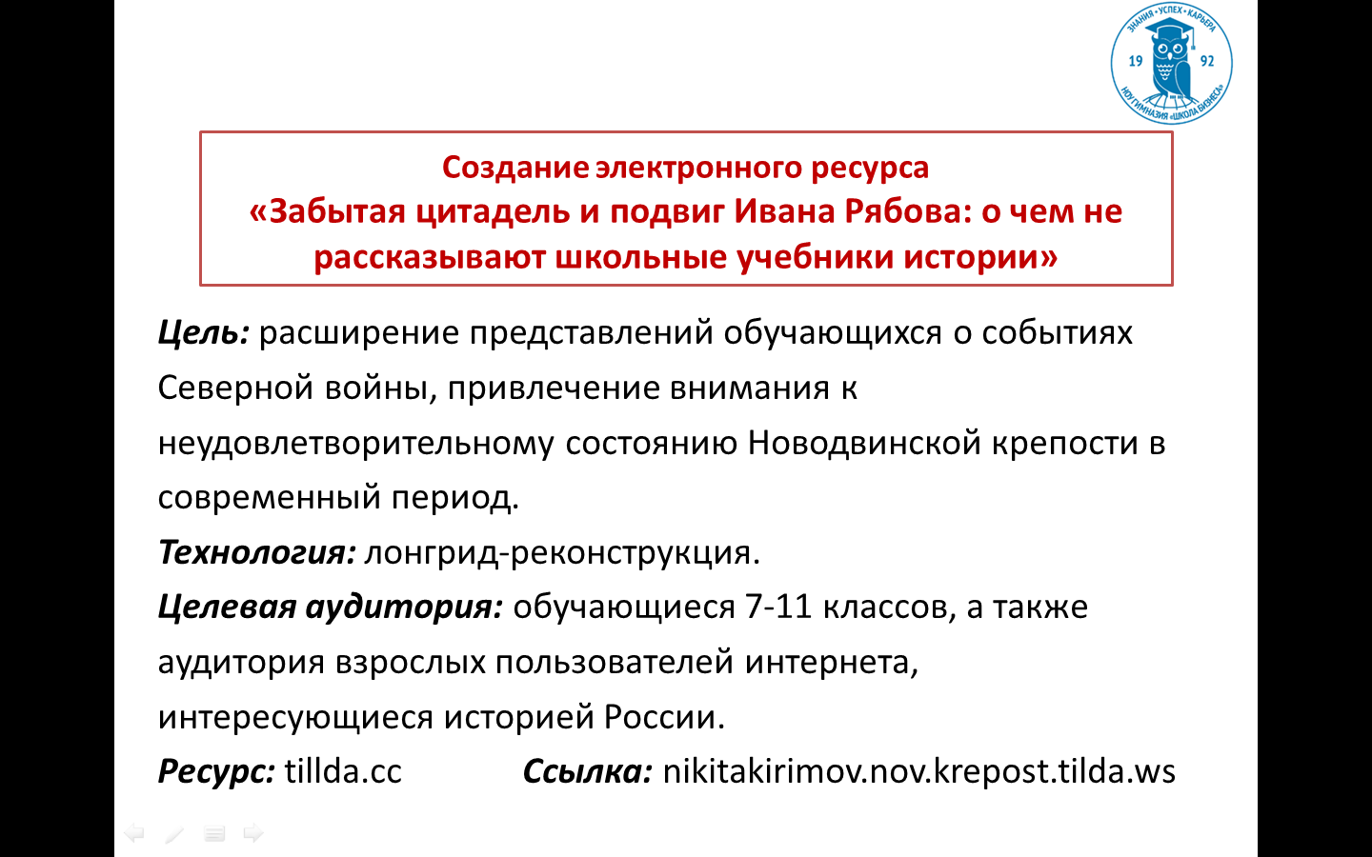
Пример продукта

Slide 14
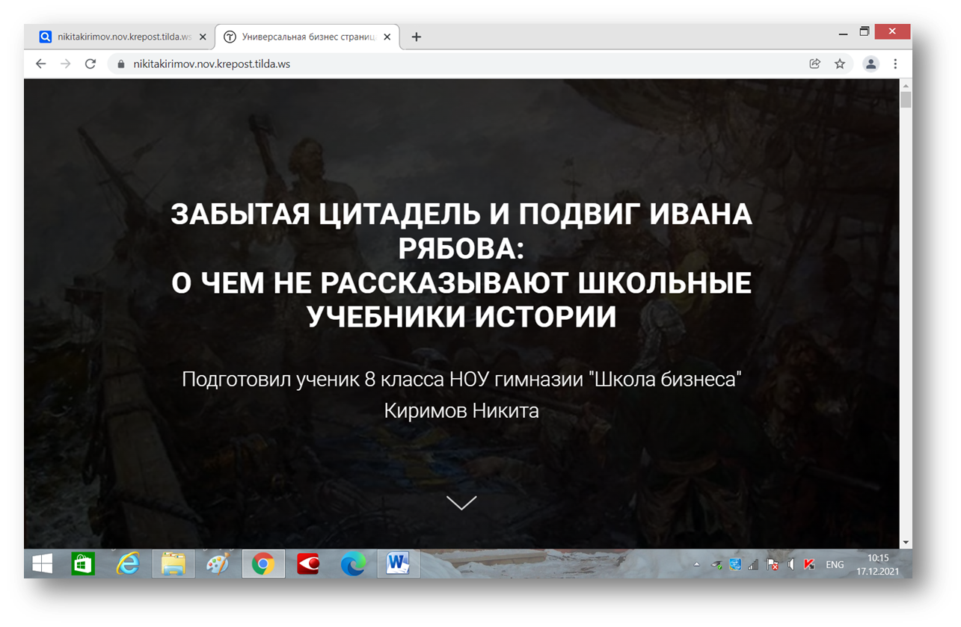
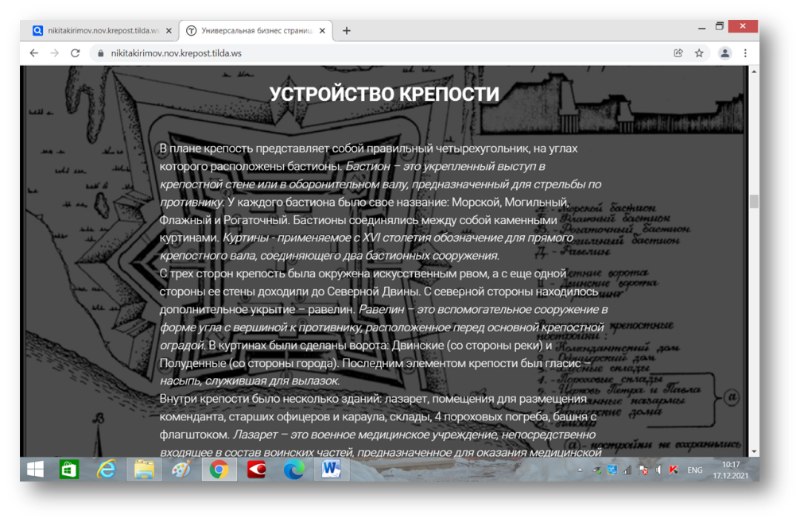
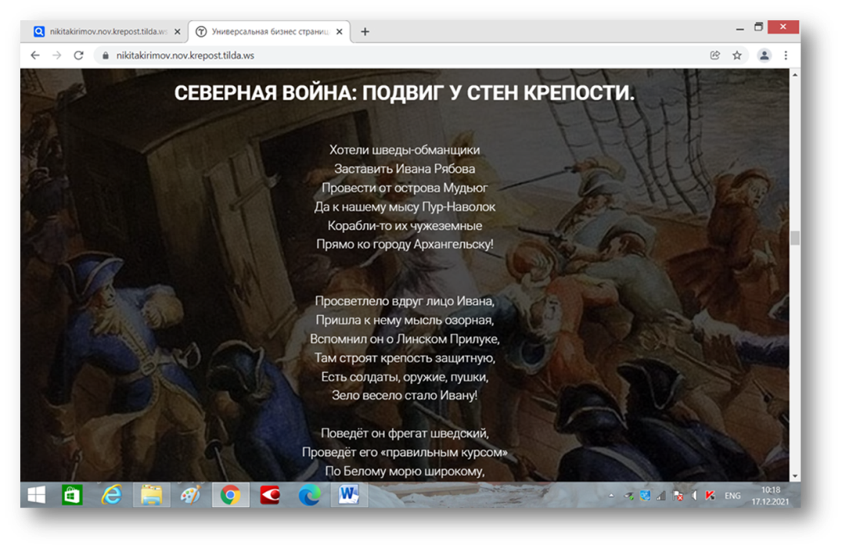
Пример продукта
nikitakirimov.nov.krepost.tilda.ws

Slide 15
Литература
Артамонов В.А. «Заря Полтавской победы – битва при Лесной»/https://zapadrus.su/bibli/geobib/2011-10-04-17-25-35/487-l-r-77.html
Беспятых Ю. Н. История знаменитого сражения: шведская экспедиция на Архангельск в 1701 году. — Архангельск: Сев.-Зап. кн. изд-во, 1990,- С.142.
Волоковых, А.А. Партизанские действия в Северной войне / А.А. Волоковых // Бюллетень Академии военно-исторических наук. № 2. – СПб.: АВИН, 2001.
Иванюк С.А. Герой Северной войны. А.С. Келен. Страницы биографии по новооткрытым источникам.//История военного дела: исследования и источники. 2015 г.
Коньков Н.Л. Новый документ о Новодвинском сражении 25 июня 1701 года // Летопись Севера. М., 1975. Т. VII. С. 181 - 183.
Мельнов А.В. Неизвестные страницы Северной войны: сражение при Кююреля, 23 июля 1707 г. Материалы межвузовской конференции. Петербургские военно-исторические чтения.

Slide 16
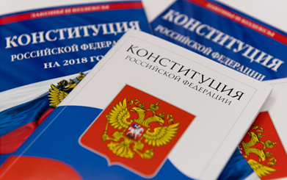
ЗАКЛЮЧЕНИЕ
Из Конституции РФ (ст.67 *, п.2,3)
Россия объединена тысячелетней историей и сохраняет память предков, «передавших нам идеалы и веру в Бога, а также преемственность в развитии Российского государства, признает исторически сложившееся государственное единство».
«Российская Федерация чтит память защитников Отечества, обеспечивает защиту исторической правды. Умаление значения подвига народа при защите Отечества не допускается».

Slide 17
Благодарю за внимание!

